Slide 1
Função com retorno
Uma função em C também pode ter um valor de retorno. Isso permite que o valor retornado pela função seja armazenado em uma variável e usado posteriormente no código para outras operações. Valores de retorno de uma função também pode ser usado como parâmetros para uma outra função.
Ao declarar uma função como ‘void’(vazio) indicamos que ela não poderá retornar um valor como resposta através do ‘return’. Para que possamos usar o retorno da função, é necessário que ela seja declarada com o tipo de variável o qual você deseja retornar. Vejamos os exemplos a seguir:

Slide 2
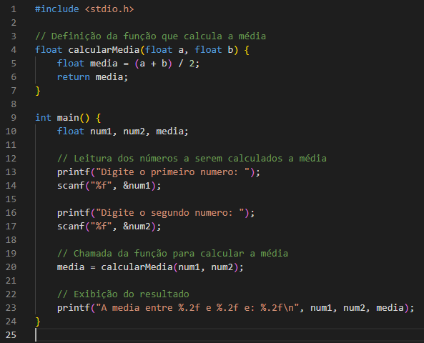
Função com retorno
Ao declarar a função como float, podemos usar o ‘return’ para retornar uma variável de mesmo tipo, ou seja, pode retornar um float como resposta(nesse caso, é a variável media).
Como a função possui um retorno, ao chamar a função na linha 20, o valor que for devolvido pelo ‘return’(linha 6) é passado para a linha 20, e será atribuído à variável ‘media’ que foi declarada dentro da função main.

Slide 3
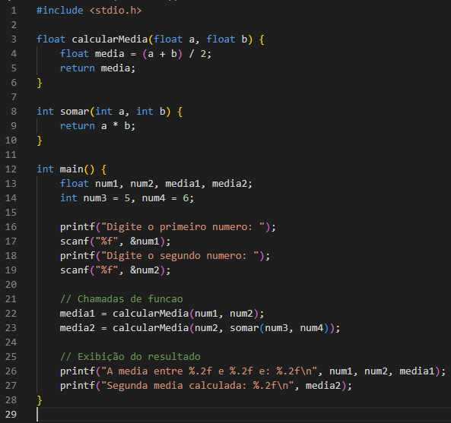
Função com retorno
Nesse caso temos outra função, tipo inteiro chamada a ‘somar’.
Note que, também é possível passar direto o ‘return’ sem declarar uma variável antes, somente fazendo a operação.
Na linha 23, o segundo parâmetro passado para a função ‘calcularMedia’ foi o retorno dado pela função ‘somar’.

